Slide 1
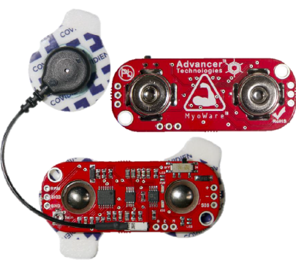
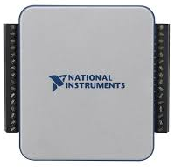
GPIB
SERVER
CLIENT
AUTORIZZATTO
ALIMENTATORE DC
AT-04-001
a) Definire il tempo di osservazione e la frequenza di campionamento per l’esecuzione della misura;
b) Dare lo start per l’avvio della sessione di misura;
c) Ricevere una segnalazione dal server di “misura in esecuzione”;
d) Ricevere una segnalazione dal server di “misura terminata”;
e) Ricevere i dati di misura dal server;
f) Visualizzare su un grafico il segnale acquisito nel dominio del tempo;
g) Calcolare e visualizzare il valore massimo ed il valore efficace complessivo;
h) Fornire un warning se i valori (picco e valore efficace) rilevati sono inferiori a delle soglie impostabili sull’interfaccia grafica dall’utente.
USB
a) Impostare il tempo di osservazione e la frequenza di campionamento richiesti dall’utente;
b) Avviare la misura;
c) Inviare una segnalazione al client di “misure in esecuzione”;
d) Inviare una segnalazione al client di “misure terminate”;
e) Inviare i risultati di misura al Client.
DAQ

